Slide 1
MHW3
Giuseppe Lo Bianco
O46001321
26/04/2021

Slide 2
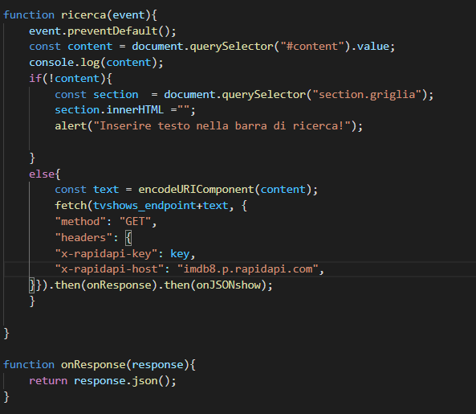
API 1: RICERCA
Per implementare la funzione di ricerca all’interno del mio sito ho deciso di utilizzare l’api key imdb di rapid-key. Grazie a quest’api dopo aver ricercato tramite una barra di ricerca il contenuto da me desiderato è possibile visualizzare a schermo tutti i risultati congrui presenti nel database online dell’api.
La fetch è molto semplice: si tratta di un metodo GET al quale ho passato nell’header i parametri key e host forniti dal sito stesso.
All’interno della richiesta ho anche inserito il testo digitato nella barra che ho precedentemente ricavato e salvato in content.

Slide 3
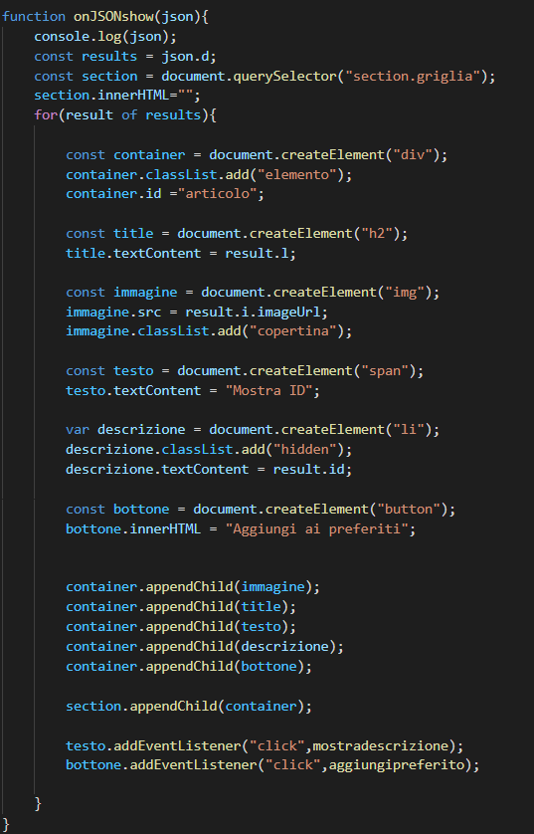
API 1: RICERCA
Dopo aver effettuato la fetch ho utilizzato la funzione onResponse per potere risalire al json(). Dopo aver consultato il json ho iterato gli elementi e per ogni risultato ho creato un container all’interno del quale ho inserito le informazioni a me utili (titolo,immagine e ID) insieme ai tasti necessari per mostrare l’ID e per aggiungere ai preferiti.

Slide 4
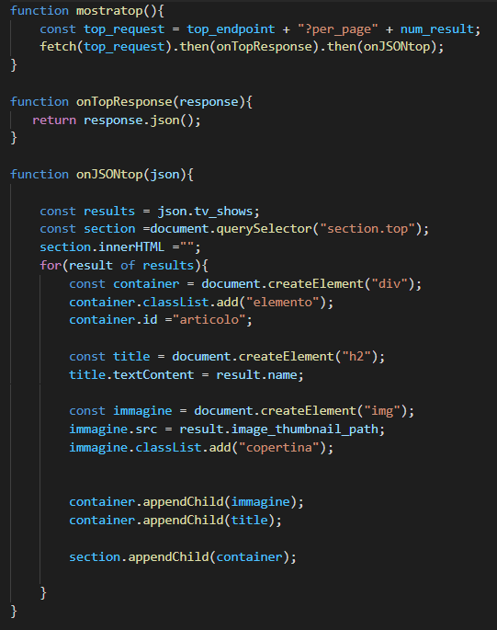
API 2:
TOP
Il sito utilizzato per la funzione «top» è www.episodedate.com, In questo caso si tratta di un’api senza autorizzazione. La risposta mi permette come nella precedente API di accedere al json all’interno del quale è contenuto la top delle serie tv viste al momento. Ho iterato la sezione tv_shows del json e ho creato un cantainer all’interno del quale ho disposto gli elementi che ho ritenuto utili e alla fine ho disposto il container nella sezione prestabilita.

